Slide 1
TIN HỌC LỚP 12
Bài 2
HỆ QUẢN TRỊ CƠ SỞ DỮ LIỆU

Slide 2

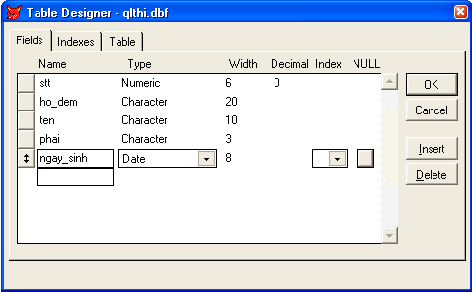
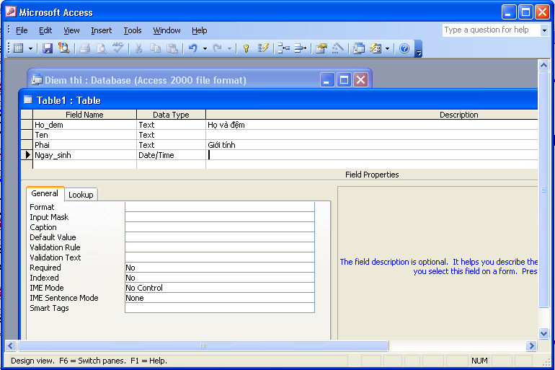
I. Các chức năng của Hệ QTCSDL
a. Cung cấp môi trường tạo lập CSDL
- Người dùng sử dụng ngôn ngữ định nghĩa dữ liệu để khai báo kiểu dữ liệu, các cấu trúc dữ liệu thể hiện thông tin và các ràng buộc trên dữ liệu được lưu trữ trong CSDL.
Ví dụ:
Hệ QTCSDL Visual Foxpro
Hệ QTCSDL MS Access
- Ngôn ngữ định nghĩa dữ liệu: là các công cụ hỗ trợ cho việc tạo lập CSDL như các thao tác khai báo tên cột, kiểu dữ liệu của cột, độ rộng của cột, chỉnh sửa hoặc xem cấu trúc bản ghi của bảng…

Slide 3
I. Các chức năng của Hệ QTCSDL
b. Cung cấp môi trường cập nhật và khai thác dữ liệu:
- Ngôn ngữ để người dùng diễn tả yêu cầu cập nhật hay khai thác thông tin được gọi là ngôn ngữ thao tác dữ liệu, bao gồm :
Cập nhật (xem, nhập, sửa, xoá... dữ liệu)
Khai thác (sắp xếp, tìm kiếm, kết xuất báo cáo… )
- Ngôn ngữ thao tác dữ liệu: là các công cụ (modul) tác động lên dữ liệu: xem nội dung dữ liệu, cập nhật dữ liệu, sắp xếp, lọc, tìm kiếm thông tin và kết xuất báo cáo.
Ngôn ngữ định nghĩa dữ liệu và thao tác dữ liệu là hai thành phần của một ngôn ngữ CSDL duy nhất.
Ví dụ: ngôn ngữ SQL (ngôn ngữ hỏi có cấu trúc)

Slide 4

I. Các chức năng của Hệ QTCSDL
c. Cung cấp công cụ kiểm soát, điều khiển truy cập vào CSDL
Hệ QTCSDL phải có các bộ chương trình thực hiện những nhiệm vụ sau:
Phát hiện và ngăn chặn sự truy cập không được phép. Chức năng này góp phần đáp ứng yêu cầu an toàn và bảo mật thông tin.
Duy trì tính nhất quán của dữ liệu.
Tổ chức và điều khiển các truy cập đồng thời.
Khôi phục CSDL khi có sự cố ở phần cứng hay phần mềm.
Quản lí các mô tả dữ liệu trong CSDL.
Chỉ những người thiết kế và quản lí CSDL mới được quyền sử dụng các công cụ kiểm soát, điều khiển truy cập vào CSDL.

Slide 5
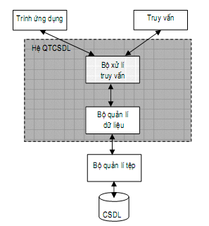
II. Hoạt động của một Hệ QTCSDL (GIẢM TẢI)
Mỗi hệ QTCSDL là một phần mềm gồm nhiều thành phần, trong đó có hai thành phần chính:
Bộ xử lí truy vấn
Bộ quản lí dữ liệu
Hệ QTCSDL chỉ quản lí cấu trúc của các bảng trong CSDL, còn việc quản lí các tệp trong CSDL do hệ điều hành thực hiện
Hệ QTCSDL đóng vai trò cầu nối giữa các truy vấn trực tiếp của người dùng và các chương trình ứng dụng của hệ QTCSDL với hệ thống quản lí tệp của hệ điều hành.

Slide 6

BÀI 2:
HỆ QUẢN TRỊ CƠ SỞ DỮ LIỆU
(tiết 2)

Slide 7
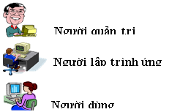
a) Cung cấp môi trường tạo lập CSDL
b) Cung cấp MT cập nhật và khai thác DL
1. Chức năng của HQTCSDL
c) Cung cấp công cụ kiểm soát, điều khiển việc truy cập vào dữ liệu
Bài 2: HỆ
QUẢN TRỊ CƠ SỞ
DỮ LIỆU
3. Vai trò của con người khi làm việc với HQTCSDL
Bước 1: Khảo sát
4. Các bước xây dựng CSDL
Bước 2: Thiết kế
Bước 3: Kiểm thử

Slide 8

III. Vai trò của con người khi làm việc với HQTCSDL
Là người như thế nào?
a. Người QTCSDL
- Là một người hay nhóm người được trao quyền điều hành CSDL.
- Quản lí các tài nguyên của CSDL, hệ QTCSDL và các phần mềm có liên quan.
- Cài đặt CSDL, cấp phát các quyền truy cập CSDL, cấp phát phần mềm và phần cứng theo yêu cầu, duy trì các hoạt động hệ thống.
Vậy những người quản trị CSDL phải hiểu biết sâu sắc và có kĩ năng tốt trong lĩnh vực CSDL, hệ QTCSDL và môi trường hệ thống

Slide 9

III. Vai trò của con người khi làm việc với HQTCSDL
Là người như thế nào?
b.Người lập trình ứng dụng
- Là người có nhiệm vụ xây dựng các chương trình ứng dụng đáp ứng nhu cầu khai thác của người dùng.
- Hỗ trợ khai thác thông tin từ CSDL trên cơ sở các công cụ mà hệ quản trị CSDL cung cấp.

Slide 10
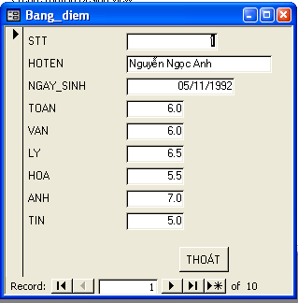
III. Vai trò của con người khi làm việc với HQTCSDL
Là người như thế nào?
c. Người dùng
- Là người có nhu cầu khai thác thông tin từ CSDL.
- Tương tác với hệ thống thông qua sử dụng những chương trình ứng dụng đã được viết trước.
Giao diện
người dùng
có dạng
biểu mẫu:

Slide 11

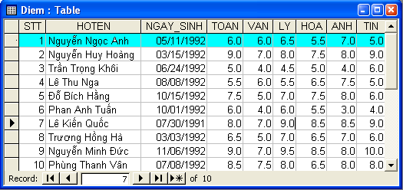
III. Vai trò của con người khi làm việc với HQTCSDL
c. Người dùng
- Người dùng được phân thành từng nhóm, mỗi nhóm có một số quyền nhất định để truy cập và khai thác CSDL.
- Vd: Bảng điểm học sinh trên phần mềm Smas:
Phụ huynh và học sinh
có quyền xem điểm nhưng không có quyền cập nhật thông tin
GVBM chỉ cập nhật
thông tin bộ môn và điểm lớp mình dạy.

Slide 12
Bài tập 1(BT4, tr 20 sgk):
Bài tập áp dụng
Khi làm việc với các hệ CSDL, em muốn giữ vai trò gì (người QTCSDL, người lập trình ứng dụng hay người dùng)? Vì sao?

Slide 13
Bài tập 2: Xác định: Người QTCSDL, người lập trình ứng dụng, người dùng cho các phần mềm sau:
Phần mềm | Người QTCSDL | Người LTUD | Người dùng
1.Smas (ĐC: smas.edu.vn)
3. Kênh you tube: Xuân VL
Người của tập đoàn CN Viễn thông Quân đội Viettel
Ph/
HS/ GV
Thầy Hùng (Người do HT phân công)
Cô Xuân
Cô Xuân
Tất cả

Slide 14
Bài tập 3( bài 1.33 sbt): Có thể thay đổi người QTCSDL được không?(Nếu được cần phải cung cấp những gì cho người thay thế?)
Có thể
Cung cấp:
Quyền truy cập
Các thông tin liên quan đến hệ thống bảo vệ, đảm
bảo an toàn hệ thống.
Cấu trúc dữ liệu và hệ thống.
Các phần mềm ứng dụng đã được gắn vào
( nói chung là toàn bộ thông tin về hệ thống)

Slide 15

IV. Các bước xây dựng cơ sở dữ liệu
Bước 1: Khảo sát
Tìm hiểu các yêu cầu của
công tác quản lí.
Xác định và phân tích mối
liên hệ các dữ liệu cần lưu trữ.
Phân tích các chức năng cần
có của hệ thống khai thác thông tin, đáp ứng các yêu cầu đặt ra.
Xác định khả năng phần
cứng, phần mềm có thể khai thác, sử dụng.

Slide 16

IV. Các bước xây dựng cơ sở dữ liệu
Bước 2: Thiết kế
Thiết kế CSDL.
Lựa chọn hệ quản trị để triển khai.
Xây dựng hệ thống chương trình ứng dụng.

Slide 17

4. Các bước xây dựng cơ sở dữ liệu
Bước 3: Kiểm thử
Nhập dữ liệu
cho CSDL.
Tiến hành
chạy thử các chương trình ứng dụng.
►Các bước xây dựng CSDL phải lặp lại nhiều lần

Slide 18
Bài tập áp dụng
Bài 1.36 tr 14 sbt : Vì sao các bước xây dựng CSDL phải lặp lại nhiều lần?
Vì :
Quá trình xây dựng mô hình CSDL
phản ánh một hoạt động quản lí thực tế là một quá trình tiệm cận. Ban đầu người thiết kế có thể chưa hiểu hết mọi yêu cầu đòi hỏi của công tác quản lí.

Slide 19
Chỉ sau khi có CSDL thực tế
người ta mới đánh giá được sự phù hợp của mô hình CSDL với yêu cầu thực tế và có những chỉnh sửa phù hợp.
Ngoài ra, có thể xuất hiện thêm
các yêu cầu mới do có sự thay đổi về : tiêu chí đánh giá, nhu cầu thông tin,…

Slide 20
Dặn dò:
- Bài tập 3 tr.16
- Bài tập 3,5 tr.20
- Xem bài BT và TH 1 tr 21 sgk

Slide 21
III. Vai trò của con người khi làm việc với hệ CSDL
Sau khi hệ CSDL đã xây dựng xong, những người có liên quan đến hoạt động của một hệ CSDL có thể được chia thành ba lớp:
a. Người quản trị CSDL
có nhiệm vụ xây dựng các chương trình ứng dụng
hỗ trợ khai thác thông tin từ CSDL trên cơ sở các công cụ mà hệ QTCSDL cung cấp. Người quản trị có các nhiệm vụ sau:
Bảo trì hệ CSDL: bảo vệ và khôi phục lại hệ cơ sở dữ liệu.
Nâng cấp hệ CSDL: bổ sung, sữa đổi, nâng cao hiệu quả sử dụng
Tổ chức hệ thống: cấp phát quyền truy cập CSDL, cấp phần mềm và phần cứng theo yêu cầu, đảm bảo an ninh cho hệ CSDL.
Quản lí các tài nguyên của CSDL.
Người quản trị phải hiểu biết sâu sắc và có kĩ năng trong các lĩnh vực hệ CSDL và hệ điều hành, đồng thời có đạo đức tốt.

Slide 22
III. Vai trò của con người khi làm với hệ CSDL
b. Người lập trình ứng dụng
là những người có nhiệm vụ xây
dựng các chương trình ứng dụng, hỗ trợ khai thác thông tin từ CSDL trên cơ sở các công cụ mà hệ QTCSDL cung cấp, đáp ứng nhu cầu khai thác CSDL của các nhóm người dùng.
Người lập trình ứng dụng chỉ cần biết thông tin về cấu trúc tệp trong CSDL và phải có kĩ năng lập chương trình trên các ngôn ngữ lập trình.

Slide 23
III. Vai trò của con người khi làm việc với hệ CSDL
c. Người dùng:
là những người có nhu cầu khai thác thông tin từ
CSDL thông qua việc sử dụng những chương trình ứng dụng đã được viết trước.
Giao diện cho người dùng thường có dạng biểu mẫu để có thể điền các nội dung thích hợp.
Người dùng thường được chia thành từng nhóm, mỗi nhóm có một số quyền hạn nhất định để truy cập và khai thác CSDL.
Ví dụ:
Phụ huynh và học sinh chỉ có thể xem điểm mà không có quyền cập nhật thông tin.
Giáo viên bộ môn chỉ có quyền cập nhật thông tin của bộ môn và lớp mình dạy.
Người dùng là tập thể đông đảo nhất những người có quan hệ với CSDL và được chia thành nhiều nhóm.

Slide 24
IV. Các bước xây dựng CSDL
Bước 1: Khảo sát
Tìm hiểu các yêu cầu của công tác quản lí.
Xác định các dữ liệu cần lưu trữ, phân tích mối liên hệ giữa chúng.
Phân tích các chức năng cần có của hệ thống khai thác thông tin, đáp ứng các yêu cầu đặt ra.
Bước 2: Thiết kế
Thiết kế cơ sở dữ liệu.
Lựa chọn hệ CSDL để triển khai.
Xây dựng hệ thống chương trình ứng dụng.
Bước 3: Kiểm thử
Nhập dữ liệu cho CSDL.
Chạy thử các chương trình ứng dụng để phát hiện và sửa lỗi.

Slide 25
CỦNG CỐ
Các chức năng của hệ quản trị cơ sở dữ liệu:
Cung cấp môi trường tạo lập CSDL
Cung cấp môi trường cập nhật và khai thác dữ liệu
Cung cấp công cụ kiểm soát, điều khiển truy cập vào CSDL
Hệ QTCSDL có hai thành phần chính: bộ xử lí truy vấn và bộ quản lí dữ liệu.
Những người có liên quan tới CSDL chia thành ba lớp:
Người quản trị CSDL
Người lập trình ứng dụng
Người dùng

